Slide 1
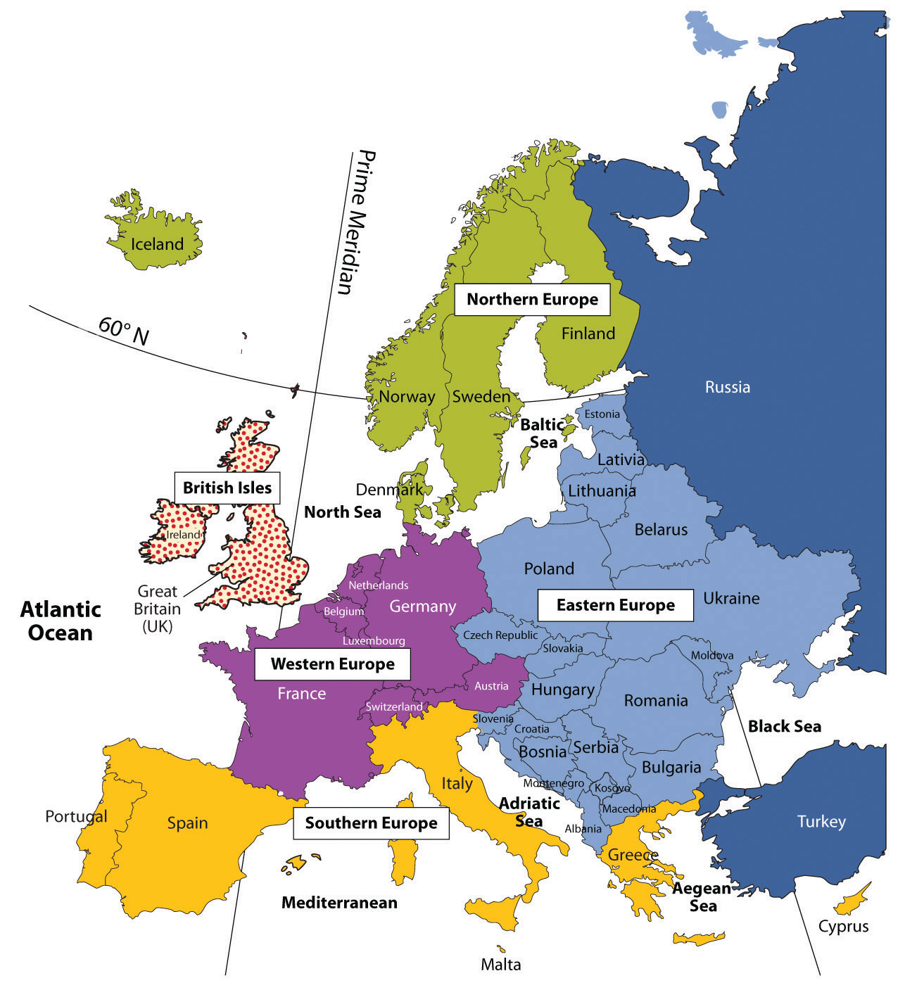
Kıta, coğrafi yönden Doğu, Batı, Kuzey, İngiliz Adaları ve Güney Avrupa olmak üzere 5 bölüme ayrılır.

Slide 2
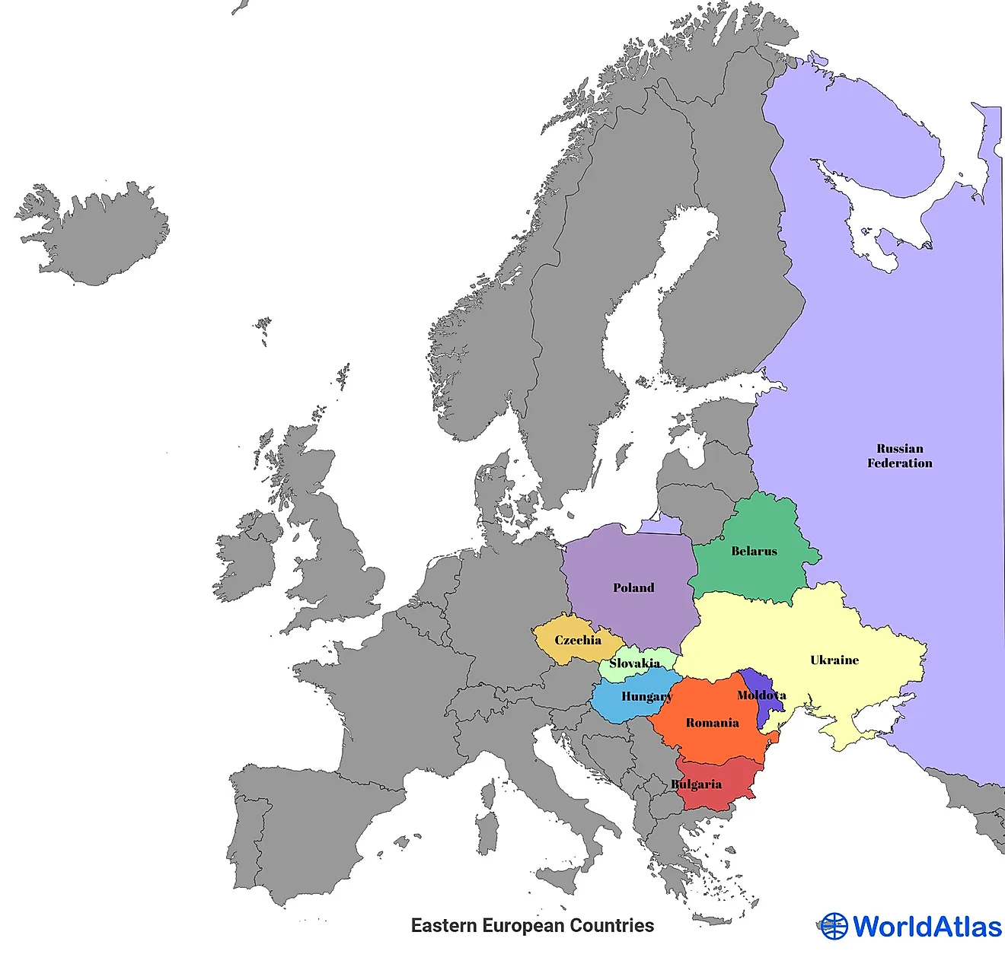
Doğu Avrupa, tekdüze yapısı ve silik röliyefi ile Kuzey Asya ovalarının bir devamı gibidir ve Asıl Avrupa karakterini taşıyan batıdaki parçalı kütle ile Asya arasında adeta geniş bir geçiş sahası özelliği taşır. Doğu Avrupa’yı asıl Avrupa’dan ayıran sınır Tuna ve Vistül ırmaklarının ağız kesimleri arasında çizilecek bir hat olarak gösterilebilir (Bazen bu çizgi yerine ondan az farklı olan Odesa-Danzig hattı alınmaktadır).

Slide 3
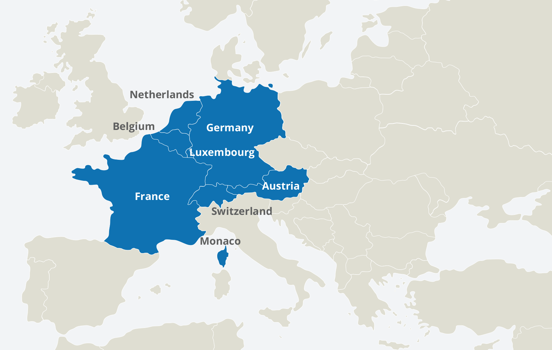
Batı Avrupa, Kıtanın Atlas Okyanusu’na bakan cephesidir. Ancak kuzeydeki İskandinav ülkeleri ve güneyde İber yarımadasındaki İspanya Batı Avrupa içinde ele alınmazlar.
Yüzey şekilleri olarak burada Doğu Avrupa düzlüklerinin devamı olan düzlükler ile az yüksek yaşlı dağlar ve bunlar arasındaki çanak şekilli çukurluklar hakimdir.
Bununla beraber Belçika ve Hollanda dışında arazinin görünümü yine de çok monoton sayılmaz. Çünkü yaşlı dağların bazıları, Alp sıradağları oluşurken onları meydana getiren iç güçlerin etkisi altında kalarak yer yer parçalanmıştır, yükseltmişler veya çökmüşlerdir.

Slide 4
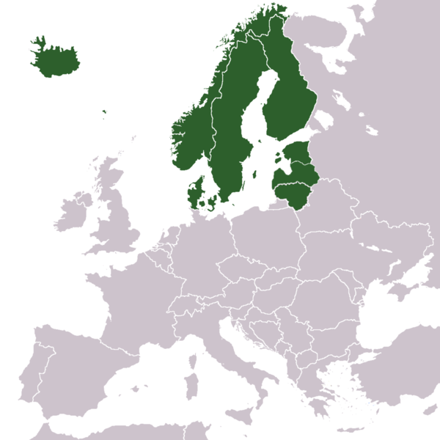
Kuzey Avrupa, İzlanda, İsveç, Norveç, Finlandiya ve Danimarka’yı içine alır ve kabaca doğu kesimini Fenno-Sarmatya adı verilen çok eski bir kütle oluşturur. Fenno-Sarmatya’nın İskandinav yarımadasındaki devamı Baltık Kalkanı olarak bilinir.
İskandinav yarımadasının batı kenarındaki dağlık kütle ise daha ziyade Kaledoniyen kıvrımlarıdır ve buzul aşınımının kuvvetli izlerini taşırlar. Nitekim bu kesim buzulların çekilmesi ile denizin istila ettiği Fjord denilen kıyı şekilleri ve iç kesimlerdeki buzul gölleri ile ünlüdür.
Aslında Kuzey Avrupa bütünüyle dördüncü zaman buzullaşmalarının meydana geldiği sahadır. Bu nedenle fjordların yanı sıra sayısız buzul gölü, şelaleli akarsu ağları kıtanın bu köşesi için karakteristiktir.

Slide 5
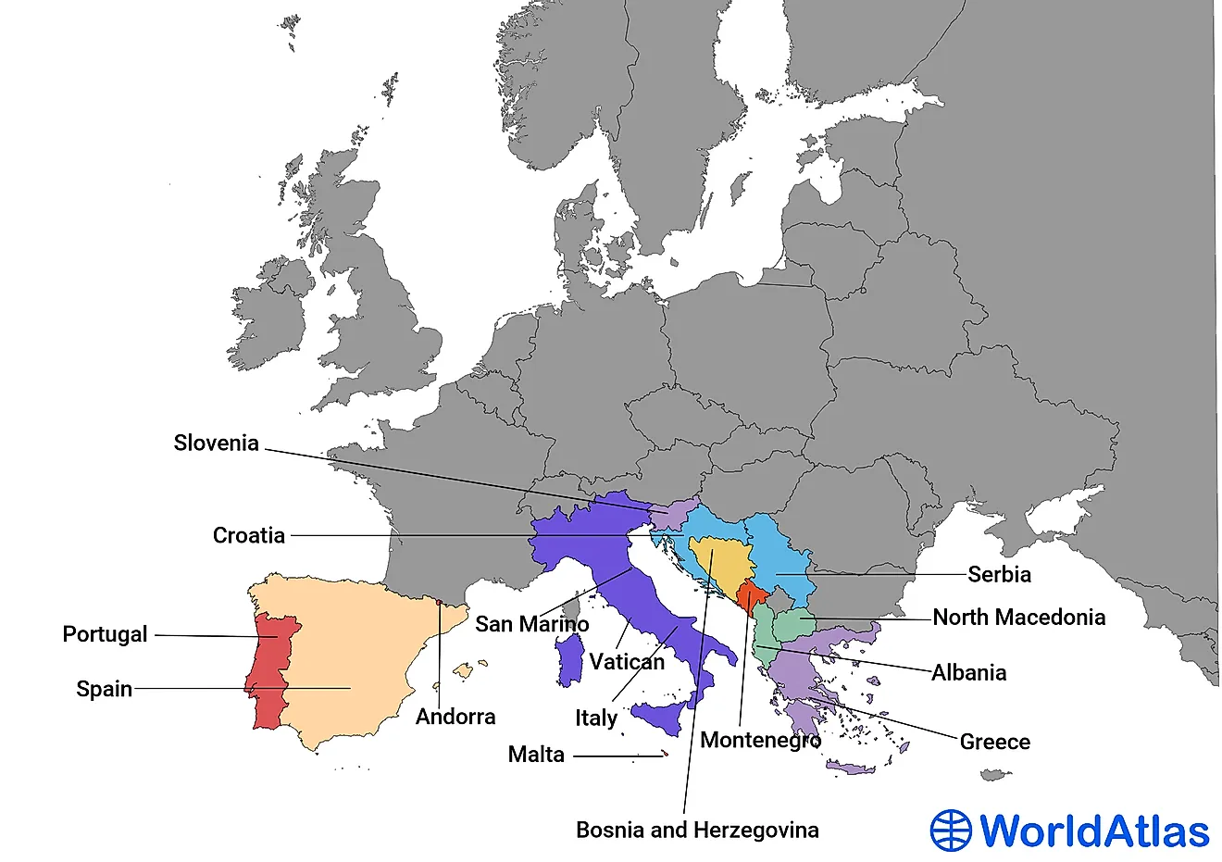
Güney Avrupa, Akdeniz’in
kuzey kıyıları
boyunca uzanan ve
ülkeleri
Akdeniz ikliminin varlığının
hissedildiği
içine alan
bölümdür. Bu bölüm aynı zamanda Avrupa’nın güneyinde uzanan ünlü Alp sıradağlarını da kapsar. Akdeniz kıyısındaki dar ova şeridinin hemen ardında yükselen bu dağlar çok parçalanmış görüntüdedir.
Birbirini takip eder halde uzanan asıl Alpler, İsviçre ve Avusturya’yı Güney Avrupa’dan ayıran sınırı oluştururlar. Alpenin, Dinar, Pindus ve Balkan Dağları Güney Avrupa sınırı içindedir. Bu bölgede yer alan ova ve havzaların başlıcaları, Endülüs, Po, Aşağı Tuna, Vardar ve Teselya düzlükleridir.

Slide 6
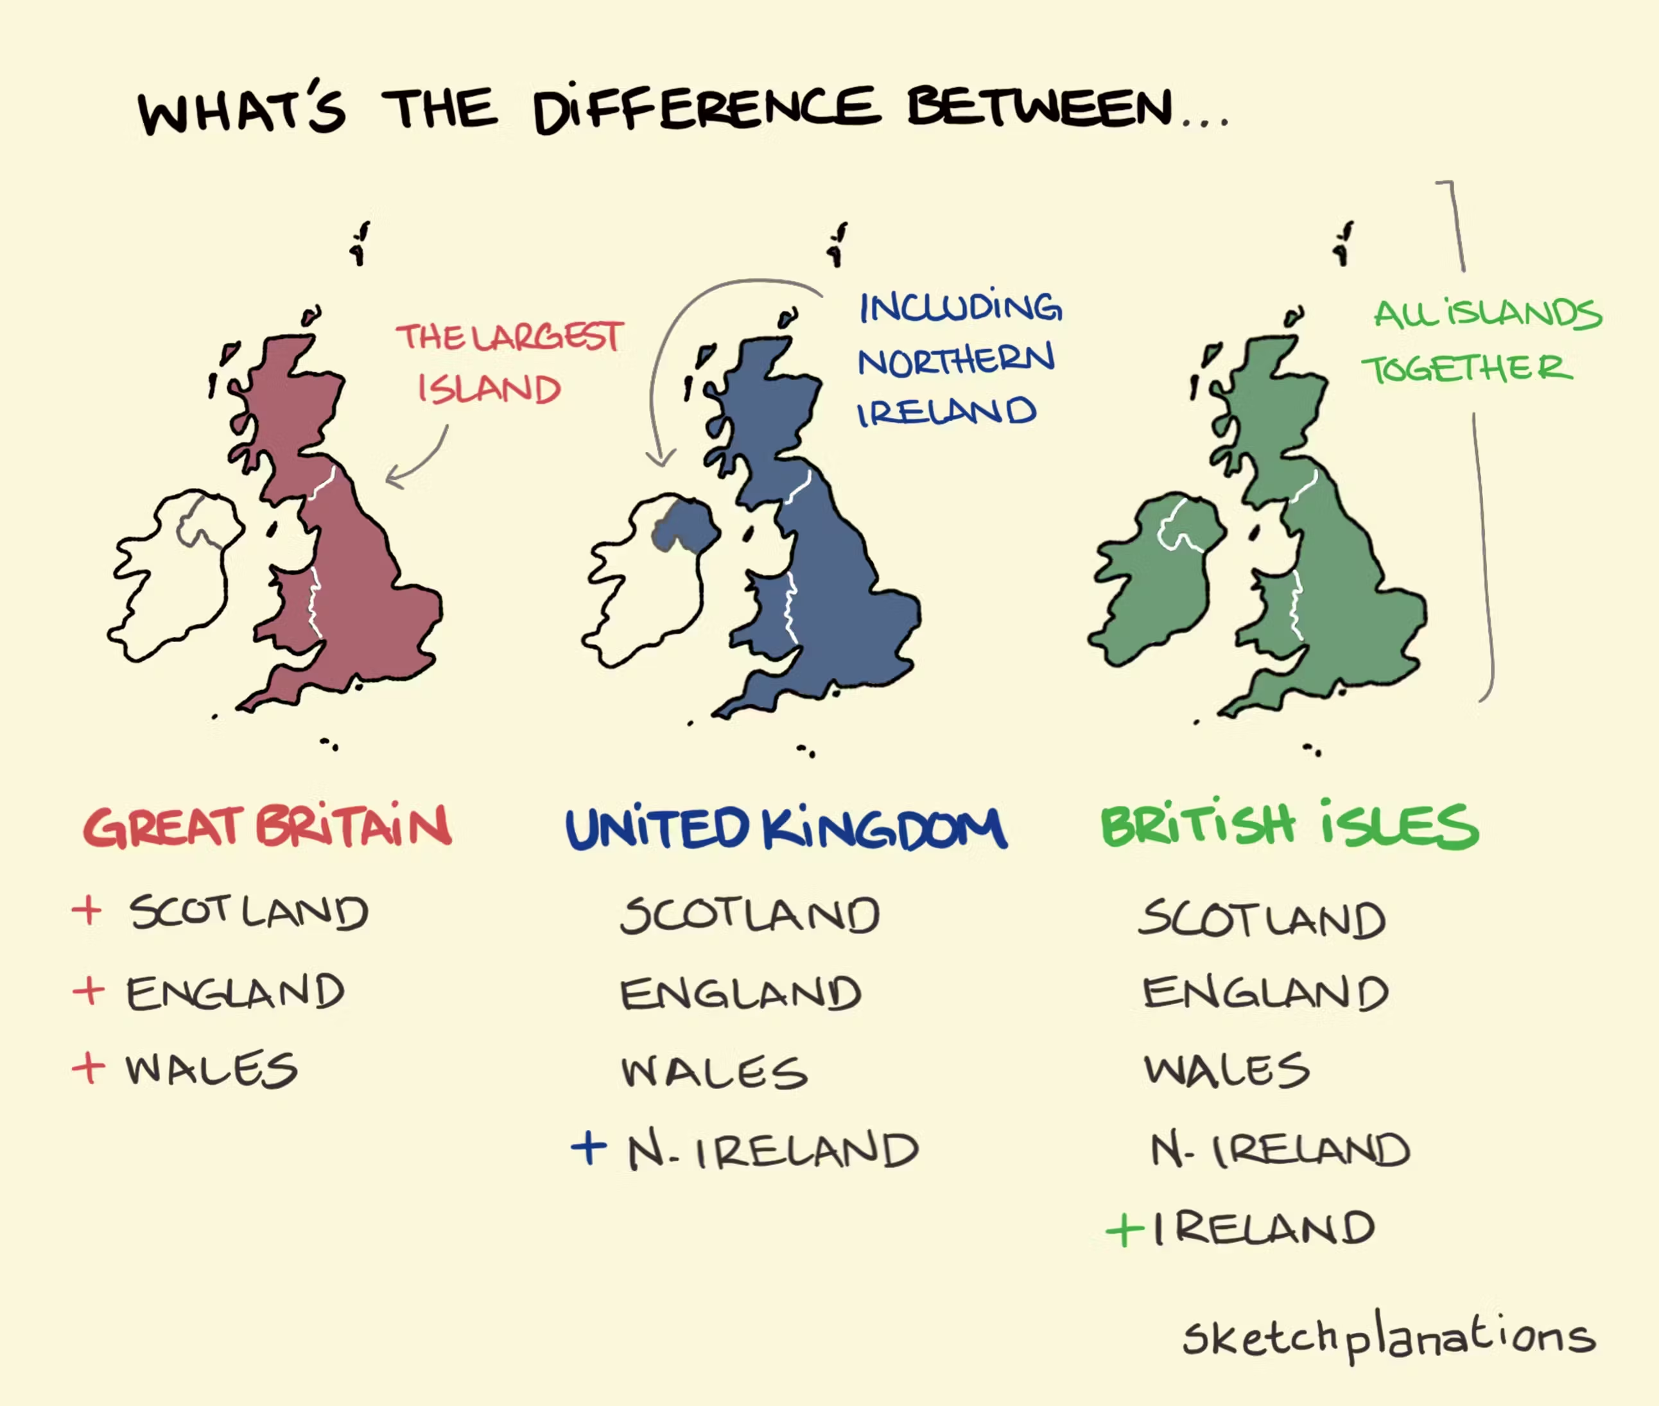
İngiliz Adaları, Galler, İngiltere, İskoçya ve Kuzey İrlanda. Bu devletlerin, İrlanda Adası'ndaki Kuzey İrlanda hariç, hepsi Büyük Britanya adasındadır.

Slide 7
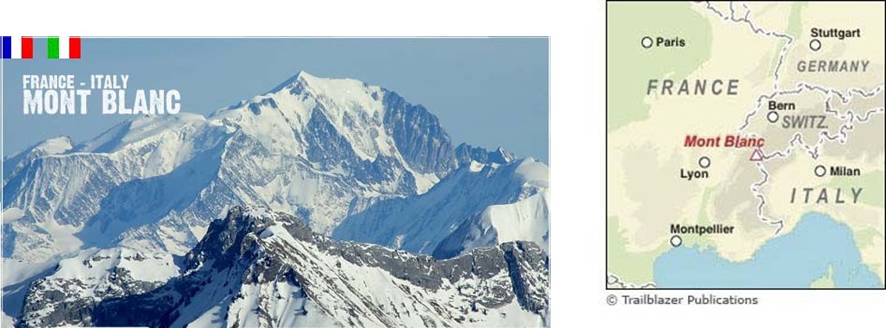
Fiziki Coğrafya Özellikleri
Dağlar:
Avrupa, Okyanusya’dan sonra en alçak kıtadır.
Ovalar en çok Doğu Avrupa’da genişler ve batıya doğru daha dar ve daha dağınık bir manzara göstermektedir.
Avrupa’nın başlıca dağlarının kıtanın güney yarısında toplanmış bulundukları göze çarpar (Alpler).

Slide 10
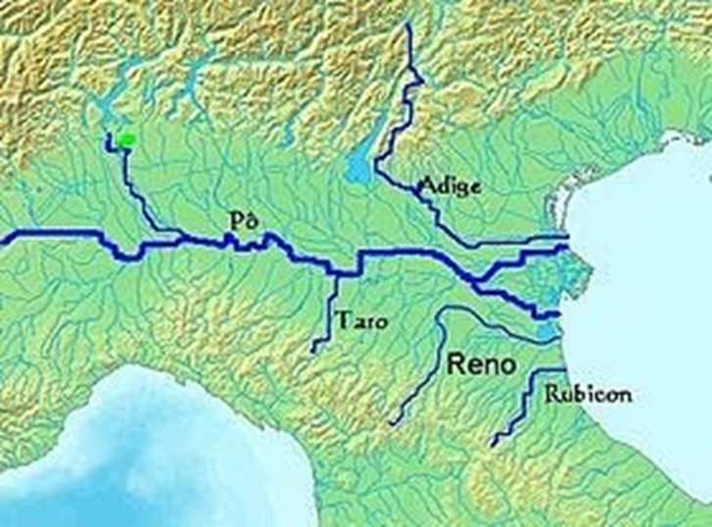
Düzlükler:
Geniş düzlükler Avrupa’nın doğu yarısını kaplar.
Doğu Avrupa ovalarının kuzey batı kısmı ve Kuzey Almanya Ovalarının geniş sahaları büyük buzul örtüsünün altından çıkmış olduğundan, morenler ile kaplıdır, sığ göller ve turbalıklar vardır.
Macar, Orta Tuna ve Po ovaları geniş alüvyal birikim ovalarıyken, Endülüs, Valencia, Katalonya, Napoli, Roma ve Rousiilon ovaları küçük alüvyal birikim ovalarıdır.

Slide 11
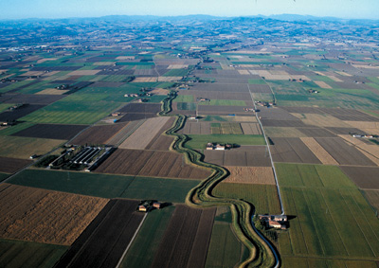

Slide 12
Akarsular:
Akarsuların iki önemli kaynağı bulunmaktadır. Bunlar Alpler ve Valday yaylasıdır.
Atlas okyanusuna dökülen akarsular, her mevsim yağışlı olması ve ovada akması nedeniyle beşeri açıdan önemlidir. Önemli yerleşme merkezleri nehir kenarlarında kurulmuştur (Paris Sen nehri üzerindedir ve şehirle iç içedir.).
Avrupa akarsularını, havzalarına göre gruplandıracak olursak, başlıca dört ana guruba ayırabiliriz.
1. Atlas Okyanusuna dökülenler (Loire, Sen gibi),
2.Akdeniz ve Karadeniz’e dökülenler (Po, Tuna, Dinyepr, Dinyestr gibi),
3. Kuzey Buz Denizi’ne dökülenler (Dvina, Peçora gibi),
4. Hazar Denizi’ne dökülenler (Volga, Kura, Aras, Ural gibi).

Slide 13
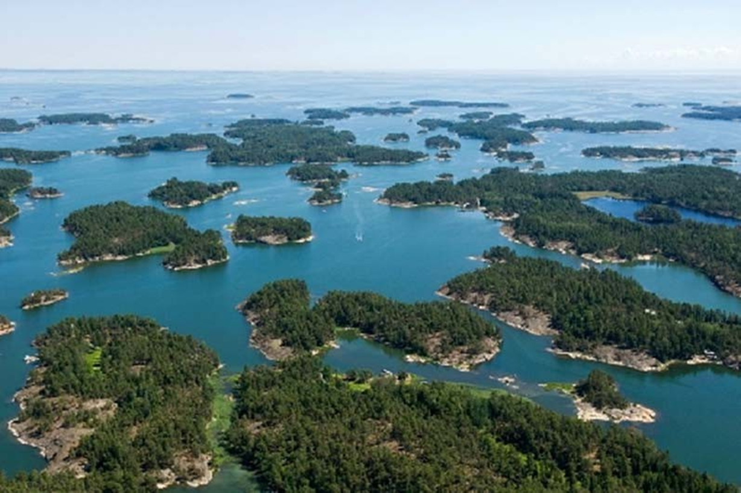
Göller:
Avrupa’da göller, akarsularda olduğu gibi, diğer kıtalara göre çeşitlilik göstermektedir. Yüzölçümü itibariyle büyük göller yoktur ama sayıca oldukça fazladır.
Finlandiya düzlüğünde 75.000 kadar göl bulunmaktadır. Finlandiya’ya “Göller Ülkesi” denmektedir.
Bunlardan Avrupa’nın en büyük gölü olana Ladoga gölü (17.660 km2),

